Slide 1

CHECKPOINT 4 | STATISTICAL COMPUTING WITH R & PYTHON
Probabilidade e Distribuição Normal aplicadas à Inteligência Artificial
Previsão de atrasos em entregas: estudo aplicado à Logística com dados simulados em Python
INTEGRANTES
Giovanni Henrique Pereira Hessel (RM 570574)
Suellen Pereira da Silva (RM 573862)
Arthur Zeferino (RM 570858)
Israel Carneiro de Toledo (RM 573854)
2º Semestre, Tecnólogo em Inteligência Artificial | Professor: Me. Eng. Rodolfo Magliari de Paiva
Notes:
Boa noite, professor. Somos a equipe Perceptron e vamos apresentar dois temas: Probabilidade e a IA, e Distribuicao Normal e a IA, aplicados a um problema de logistica: prever atrasos de entrega.

Slide 2
1
Introdução e Justificativa
Qual problema escolhemos e por que ele precisa de probabilidade
Uma transportadora promete entregar em até 60 minutos. Só que trânsito, chuva e distância mudam esse tempo, então ninguém tem certeza se vai dar. Quando a certeza não existe, a saída é calcular a chance de acontecer. É isso que os dois temas fazem, e é assim que um programa de computador consegue prever.
O QUE VAMOS RESPONDER
1. Qual a probabilidade de uma entrega atrasar?
2. Quanto a chuva aumenta esse risco?
3. O tempo de entrega segue uma Normal?
4. Dá para prever o atraso antes de ele acontecer?
5. Qual mudança na operação reduz mais o risco?
1
Contexto: Transportadora urbana com SLA de 60 minutos por entrega.
2
Problema: Quais fatores elevam o risco de atraso e qual a chance de estourar o prazo?
3
Solução: Um programa em Python que calcula a chance de atraso de cada entrega.
4
Dados: Mil entregas criadas pelo próprio código, sempre iguais por causa da semente fixa.
Notes:
Explicar o contexto: SLA de 60 minutos, incerteza operacional. Reforcar que usamos dados simulados justamente para garantir reprodutibilidade. Ler as 5 perguntas do painel azul, que sao o roteiro da apresentacao.

Slide 3
2
Probabilidade: conceitos e fórmulas
Tema 1: as três fórmulas que usamos no trabalho
Probabilidade
REGRAS BÁSICAS
P(A) = casos favoráveis / casos possíveis
Quantas vezes o evento aconteceu, dividido pelo total.
Toda chance fica entre 0 e 1 (0% e 100%)
A soma de todas as possibilidades dá 1
Se A e B não acontecem juntos, somam-se as chances
Exemplo: Num dado comum, a chance de sair 6 é 1 em 6, ou seja, 16,7%.
Probabilidade condicional
P(A|B) = P(A e B) / P(B)
A chance de algo acontecer quando já sabemos que outra coisa aconteceu.
Onde isso é usado
Exemplo: Se alguém já disse que saiu número par, a chance de ser 6 sobe para 1 em 3.
Aplicativo que avisa se vai chover hoje
Filtro que separa e-mail de spam
Banco que avalia risco de um empréstimo
Netflix e YouTube sugerindo o próximo vídeo
Teorema de Bayes
P(B|A) = P(A|B) x P(B) / P(A)
Vira a pergunta do avesso: a partir do resultado, descobre a causa provável.
Exemplo: O médico vê a febre e calcula qual doença é a causa mais provável.
Notes:
Apresentar as tres formulas. Enfatizar que Bayes e o coracao do modelo que mostraremos adiante: ele inverte a pergunta - em vez de P(atraso dado chuva), permite calcular a classe mais provavel dado o que observamos.

Slide 4
3
A base de dados: números pseudoaleatórios
Mil entregas criadas pelo próprio programa
O computador não sorteia de verdade. Ele segue uma conta que parte de um número inicial, a semente, e devolve valores que parecem sorteados. Como a semente está fixa em 42, rodar o código hoje ou amanhã dá exatamente o mesmo resultado.
1.000
42
5
entregas simuladas
semente (seed)
variáveis
rng = np.random.default_rng(42) # semente fixa
distancia = np.clip(rng.normal(12, 4, n), 1, None)
chuva = rng.binomial(1, 0.30, n) # Bernoulli
pico = rng.binomial(1, 0.40, n) # Bernoulli
tempo = (6 + 3.0*distancia + 12*chuva + 9*pico
+ rng.normal(0, 7, n)) # ruido Normal
df['atraso'] = (df['tempo_min'] > 60).astype(int)
Amostra da base gerada (df.head)
distância | chuva | pico | tempo | atraso
13,22 km | 0 | 1 | 49,9 | 0
15,76 km | 0 | 1 | 69,5 | 1
4,20 km | 0 | 1 | 27,2 | 0
12,51 km | 0 | 1 | 48,4 | 0
Parece sorteio, mas é repetível
É como um baralho embaralhado sempre da mesma forma: o resultado parece sorteado, mas qualquer pessoa consegue repetir o mesmo embaralhamento e conferir nossas contas.
A última coluna é o que queremos prever: vale 1 quando o tempo passa de 60 minutos.
Notes:
Explicar o conceito de pseudoaleatoriedade e a importancia da seed. Mostrar que cada variavel vem de uma distribuicao: Bernoulli para eventos binarios, Normal para grandezas continuas. Destacar a linha do tempo de entrega, que soma efeitos + ruido normal.

Slide 5
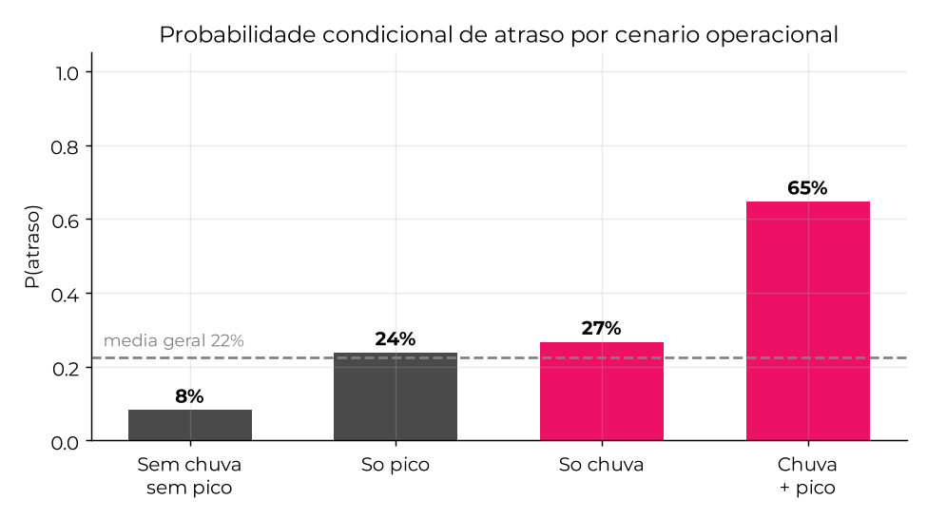
4
Probabilidade condicional na prática
Rodando o código: o risco muda muito de um cenário para outro
LEITURA DOS RESULTADOS
P(atraso)
22,5%
P(atraso | sem chuva)
14,3%
P(atraso | chuva)
41,0%
P(atraso | pico)
36,1%
P(atraso | chuva e pico)
64,7%
Risco relativo da chuva
2,87×
P(atraso | chuva) = df.loc[df['chuva']==1,'atraso'].mean()
Com chuva, a chance de perder o prazo quase triplica.
Notes:
Mostrar que a probabilidade condicional e o que transforma um numero medio em informacao acionavel: 22,5% na media, mas 64,7% quando chove no horario de pico. Esse e o tipo de padrao que a IA aprende.

Slide 6
5
Teorema de Bayes na prática
De “está chovendo, qual a chance de atrasar?” para “atrasou, o que provavelmente aconteceu?”
P(chuva | atraso) = P(atraso | chuva) · P(chuva) / P(atraso) = 0,410 · 0,307 / 0,225 = 0,560
O que já sabemos
Chance de chover
Chance de atrasar
Resposta
P(atraso | chuva) = 0,410
P(chuva) = 0,307
P(atraso) = 0,225
P(chuva | atraso) = 0,560
Das entregas com chuva, 41% atrasaram.
Choveu em 30,7% das entregas da base.
22,5% de todas as entregas atrasaram.
Das entregas que atrasaram, 56% foram em dia de chuva.
Conferindo no código: contamos na base quantas entregas atrasadas tiveram chuva e deu 0,560, exatamente o mesmo valor da fórmula.
Notes:
Explicar cada termo do teorema apontando para os quatro cartoes. Fechar mostrando que a formula bate com a frequencia empirica - e a prova de que o raciocinio bayesiano descreve corretamente o fenomeno.

Slide 7
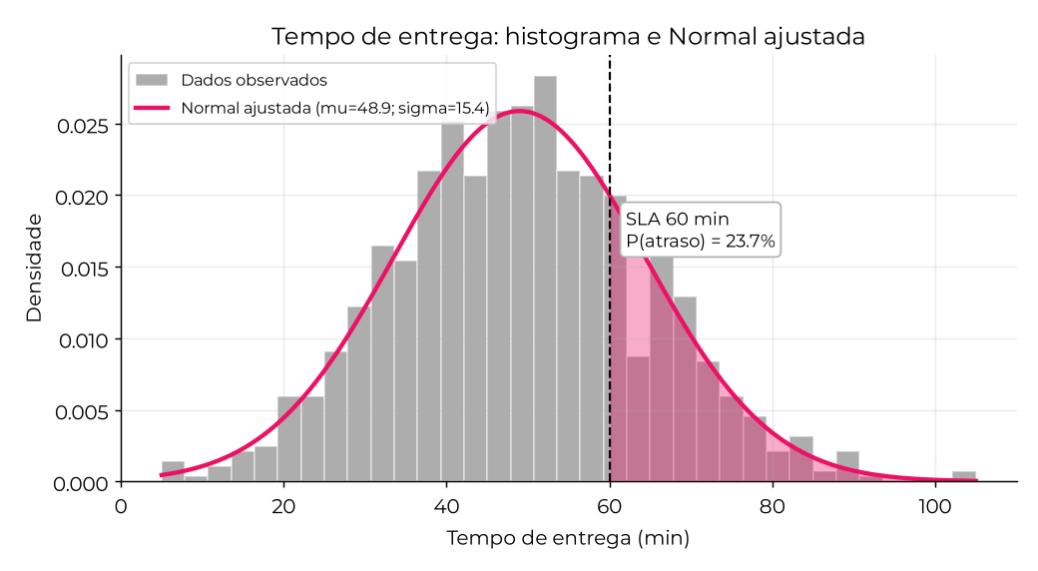
6
Distribuição Normal do tempo de entrega
Tema 2: a curva em formato de sino
f(x) = 1/(σ√2π) · e^(−(x−μ)²/2σ²)
48,9
15,4
média μ (min)
desvio σ (min)
Chance de passar dos 60 minutos
z = (60 − 48,94) / 15,42 = 0,717
P(T > 60) = 1 − Φ(0,717) = 23,7%
Empírico na base ......... = 22,5%
A altura das pessoas e as notas de uma prova se comportam assim: a maioria fica perto da média e poucos ficam nos extremos. Com o tempo de entrega acontece o mesmo.
A curva também mostra que prometer 75 minutos daria conta de 95% das entregas.
Notes:
Mostrar a formula da densidade e o escore z. O ponto principal: a area vermelha sob a curva a direita do SLA e a probabilidade de atraso, 23,7%, praticamente igual aos 22,5% observados. Citar o percentil 95 como aplicacao gerencial direta.

Slide 8
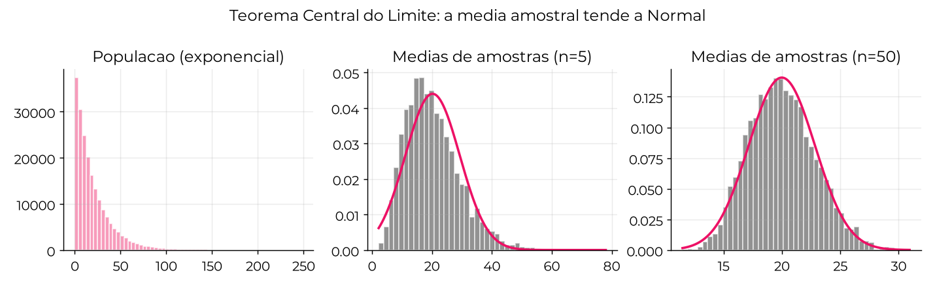
7
Por que essa curva aparece tanto?
Conferindo se os dados realmente seguem a curva Normal
ONDE A CURVA NORMAL É USADA
Ajuste inicial de redes neurais
Deixar variáveis na mesma escala
O modelo que usamos no próximo slide
Encontrar valores fora do normal
Programas que geram imagens
Margem de erro de pesquisas e testes
No primeiro gráfico os dados são bem tortos, nada parecido com um sino. Mas quando tiramos médias de grupos de 5 e depois de 50, o desenho vai virando o sino da Normal. Por isso essa curva aparece em quase tudo.
Regra empírica 68-95-99,7
Shapiro-Wilk
Intervalo | Teórico | Observado
μ ± 1σ | 68,27% | 67,00%
μ ± 2σ | 95,45% | 95,90%
μ ± 3σ | 99,73% | 99,80%
W = 0,995 | p = 0,093
O valor de p ficou acima de 0,05, então os dados combinam com a Normal.
Notes:
Explicar o TCL com os tres graficos: populacao assimetrica, medias com n=5 ja mais simetricas, n=50 praticamente normais. Depois mostrar o teste de Shapiro-Wilk e a regra empirica como validacao. Fechar com a lista de usos da Normal dentro da IA.

Slide 9
8
Classificador Naive Bayes Gaussiano
O modelo que junta os dois temas
O modelo aprende como é cada grupo, entregas no prazo e entregas atrasadas: distância média, quanto chove e quanto pega horário de pico. Diante de uma entrega nova, compara com os dois grupos, escolhe o mais parecido e diz em quantos por cento confia.
def densidade_normal(x, mu, sigma):
return (1/(sigma*np.sqrt(2*np.pi))) * \
np.exp(-((x-mu)**2)/(2*sigma**2))
def prever(X):
posterioris = []
for classe in [0, 1]:
p = parametros[classe]
veros = densidade_normal(
X, p['media'], p['desvio']).prod(axis=1)
posterioris.append(p['priori'] * veros)
post = np.vstack(posterioris)
post = post / post.sum(axis=0) # normaliza
return post.argmax(axis=0), post[1]
P(grupo | dados) = P(grupo) x P(dados | grupo)
Treinamos com 70% das entregas e testamos nas outras 30%.
O nome “naive”, ingênuo, vem de tratar as colunas como independentes.
A curva Normal entra para medir o quanto a distância combina com cada grupo.
A resposta vem em porcentagem, não só um sim ou não.
É o mesmo raciocínio de olhar uma fruta e dizer se é laranja ou limão pelo tamanho e pela cor: comparamos com o que já vimos antes de cada uma.
Notes:
Este e o slide central: mostrar que a funcao densidade_normal e literalmente a formula da Normal, e que prever() e o Teorema de Bayes aplicado. Ou seja, os dois temas da apresentacao viram codigo executavel.

Slide 10
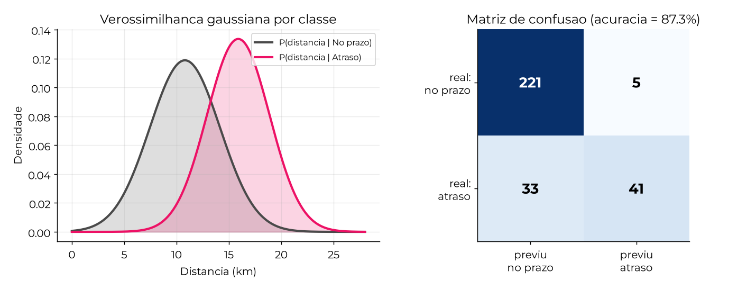
9
Resultados e simulação de cenários
Testamos em 300 entregas que o modelo nunca tinha visto
PREVISÃO PARA NOVAS ENTREGAS
5 km, tempo bom
0,0%
12 km, com chuva
20,6%
18 km, horário de pico
69,9%
20 km, chuva e pico
97,7%
87,3%
89,1%
55,4%
0,683
Uso na operação
Acurácia
Precisão
Recall
F1-score
Sabendo o risco de cada pedido antes de sair, a empresa pode mandar outro veículo, mudar a rota ou avisar o cliente antes do prazo estourar.
Quando o modelo avisa que vai atrasar, ele quase sempre acerta. O ponto fraco é deixar escapar algumas entregas que atrasaram por pouco.
Notes:
Ler a matriz de confusao: 221 acertos no prazo, 41 atrasos detectados, 33 nao detectados, apenas 5 alarmes falsos. Depois mostrar a tabela de cenarios simulados: o modelo responde em probabilidade, permitindo agir antes do atraso acontecer.

Slide 11
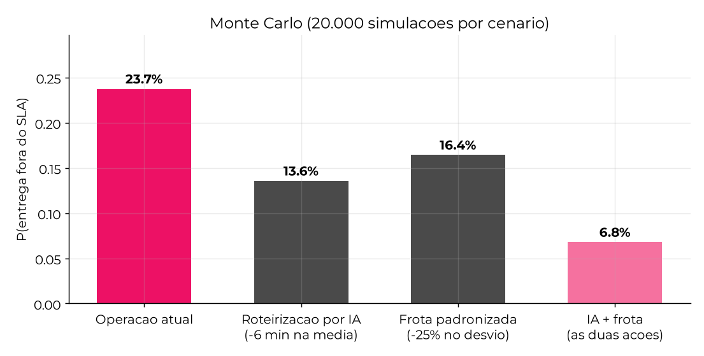
10
Simulação de Monte Carlo
Testando mudanças na operação antes de aplicá-las
REDUÇÃO DO RISCO
23,7% → 6,8%
Fazendo as duas mudanças juntas, o risco cai 17 pontos. Em cada 100 mil entregas, são cerca de 17 mil atrasos a menos.
Leitura dos cenários
Ganhar tempo médio ajudou mais do que reduzir a variação.
As duas mudanças juntas derrubam o risco a menos de um terço.
Simular no computador evita testar a mudança direto na rua.
amostras = rng.normal(mu, sigma, 20000)
risco = (amostras > 60).mean()
Notes:
Explicar Monte Carlo: repetir o experimento milhares de vezes com numeros pseudoaleatorios para estimar probabilidades de cenarios que ainda nao aconteceram. Destacar o resultado: o risco cai de 23,7% para 6,8%.

Slide 12
Conclusão
Análise dos resultados e benefícios da solução
1
A média escondia o risco real
2
A curva Normal descreveu o tempo
Olhando só o total, 22,5% das entregas atrasam. Separando por cenário, o risco chega a 64,7%. A probabilidade mostrou onde estava o problema.
Com média de 48,9 e desvio de 15,4 minutos, a curva calculou 23,7% de risco, bem perto dos 22,5% que realmente aconteceram.
3
Da fórmula ao programa que prevê
4
O ganho para a empresa
Usando só as fórmulas dos slides, o modelo acertou 87,3% das entregas de teste, que ele nunca tinha visto antes.
Na simulação, o risco cai de 23,7% para 6,8%. Isso significa menos multa por atraso, menos retrabalho e cliente mais satisfeito.
Como próximo passo, o mesmo modelo poderia ser testado com dados reais da empresa e comparado com outros métodos.
Notes:
Fechar amarrando os dois temas: probabilidade mostrou onde esta o risco, a Normal permitiu quantifica-lo, e juntas viraram um modelo de IA com beneficio mensuravel para a operacao.

Slide 13
11
Bibliografia
Referências segundo as normas da ABNT (NBR 6023)
BUSSAB, Wilson de O.; MORETTIN, Pedro A. Estatística básica. 9. ed. São Paulo: Saraiva, 2017.
MONTGOMERY, Douglas C.; RUNGER, George C. Estatística aplicada e probabilidade para engenheiros. 7. ed. Rio de Janeiro: LTC, 2021.
FÁVERO, Luiz Paulo; BELFIORE, Patrícia. Manual de análise de dados: estatística e modelagem multivariada. Rio de Janeiro: LTC, 2017.
JAMES, Gareth et al. An introduction to statistical learning: with applications in Python. Cham: Springer, 2023.
GÉRON, Aurélien. Mãos à obra: aprendizado de máquina com Scikit-Learn, Keras & TensorFlow. 2. ed. Rio de Janeiro: Alta Books, 2021.
MCKINNEY, Wes. Python para análise de dados: tratamento de dados com Pandas, NumPy e Jupyter. 3. ed. São Paulo: Novatec, 2023.
NUMPY DEVELOPERS. NumPy documentation: random sampling (numpy.random). Disponível em: https://numpy.org/doc/stable/reference/random/index.html. Acesso em: 10 set. 2026.
SCIPY COMMUNITY. SciPy documentation: statistical functions (scipy.stats). Disponível em: https://docs.scipy.org/doc/scipy/reference/stats.html. Acesso em: 10 set. 2026.
ANTHROPIC. Claude: modelo de linguagem de grande porte. Versão Opus 5. San Francisco: Anthropic, 2026. Disponível em: https://claude.ai. Acesso em: 10 set. 2026. Utilizado como apoio na estruturação da apresentação e na revisão do código.
Código-fonte completo no arquivo codigo_cp4.py, executado em Python 3.11 com NumPy, pandas, SciPy e Matplotlib.
Notes:
Citar as referencias principais e informar que o codigo-fonte completo esta no arquivo .py entregue junto com o PDF.

